Slide 1
Pemrograman Berorientasi Objek
Tic Tac Toe
Pemrograman Berorientasi Objek
Khairunisa Salsabila Kurniawan
2200018307
G
Tic Tac Toe
https://github.com/IchaKhairunisa/Tic-Tac-Toe

Slide 2
Deskripsi Aplikasi
Program ini adalah implementasi sederhana dari permainan Tic-Tac-Toe menggunakan antarmuka grafis berbasis Java Swing. Permainan ini biasa dimainkan oleh dua pemain yang bergantian menempatkan tanda mereka (X atau O) pada papan 3x3. Tujuan dari permainan ini adalah untuk memiliki tiga tanda yang sama secara berurutan dalam baris, kolom, atau diagonal.
2

Slide 3
Fitur-Fitur Aplikasi
Frame dan Panel
Tombol Permainan
Tombol Reset
Program menggunakan JFrame sebagai frame utama.
Terdapat dua panel utama, yaitu `board` untuk papan permainan dan `panel` untuk tombol reset dan label pemenang.
Ada sembilan tombol yang mewakili sel-sel papan Tic-Tac-Toe.
Tombol tersebut diatur dalam GridLayout pada panel `board`.
Setiap tombol memiliki ActionListener yang dipanggil ketika tombol ditekan.
Terdapat tombol reset (`btn10`) yang digunakan untuk mengulang permainan dari awal.
Tombol reset ini memungkinkan pemain untuk memulai permainan baru setelah satu putaran selesai.
3
Notes:
btn1-btn9

Slide 4
Fitur-Fitur Aplikasi
Label Pemenang
Aksi Tombol
Ada sebuah label (`lbl`) yang menampilkan pemenang atau hasil seri dari permainan.
Ada sembilan tombol yang mewakili sel-sel papan Tic-Tac-Toe.
Tombol tersebut diatur dalam GridLayout pada panel `board`.
Setiap tombol memilikSetiap tombol permainan dan tombol reset memiliki ActionListener yang mengimplementasikan metode `actionPerformed`.
Pada setiap aksi, program mengecek giliran pemain (X atau O) dan mengisi tanda pada tombol yang ditekan.
4

Slide 5
Fitur-Fitur Aplikasi
Aksi Tombol
Cek Pemenang
Setelah setiap langkah, program memeriksa apakah ada pemenang atau hasil seri dengan memanggil metode `checkWinner()`.
i ActionListener yang dipanggil ketika tombol ditekan.
Metode `checkWinner()` memeriksa apakah ada pemenang setelah setiap langkah.
Pemeriksaan dilakukan secara horizontal, vertikal, dan diagonal.
Jika ada pemenang, program menampilkan pesan pemenang dan menonaktifkan semua tombol permainan.
Jika tidak ada pemenang dan seluruh papan sudah terisi (seri), program menampilkan pesan hasil seri.
5

Slide 6
Fitur-Fitur Aplikasi
Inisialisasi UI
Aksi pada Tombol
Pemanggilan Konstruktor
Metode `initUI()` digunakan untuk menginisialisasi antarmuka pengguna, mengatur tata letak, warna, dan properti lainnya.
Metode `addActionEvents()` menghubungkan ActionListener dengan setiap tombol permainan dan tombol reset.
Pada metode `main()`, objek TicTaeToe dibuat untuk memulai permainan.
6
Notes:
btn1-btn9

Slide 7

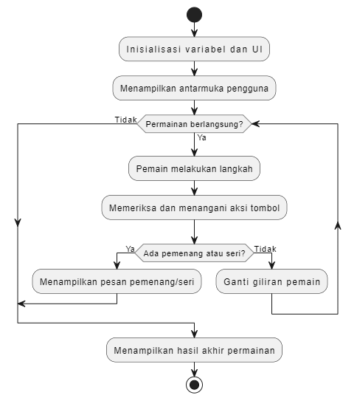
Alur Kerja
7

Slide 8
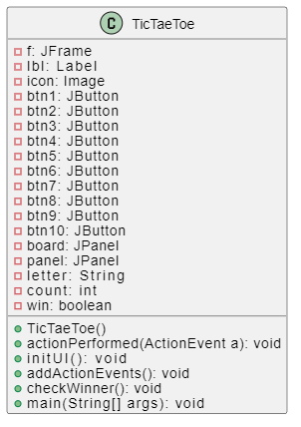
Diagram Class
8

Slide 9
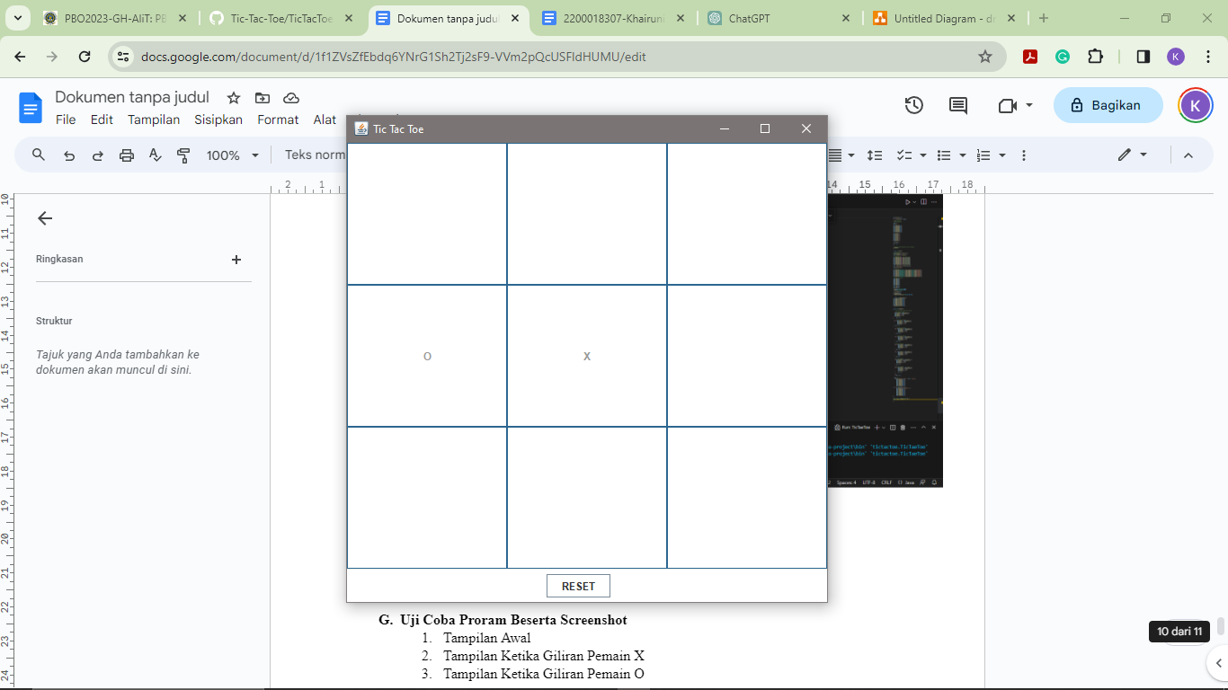
Rancangan Antarmuka (UI)
9

Slide 10
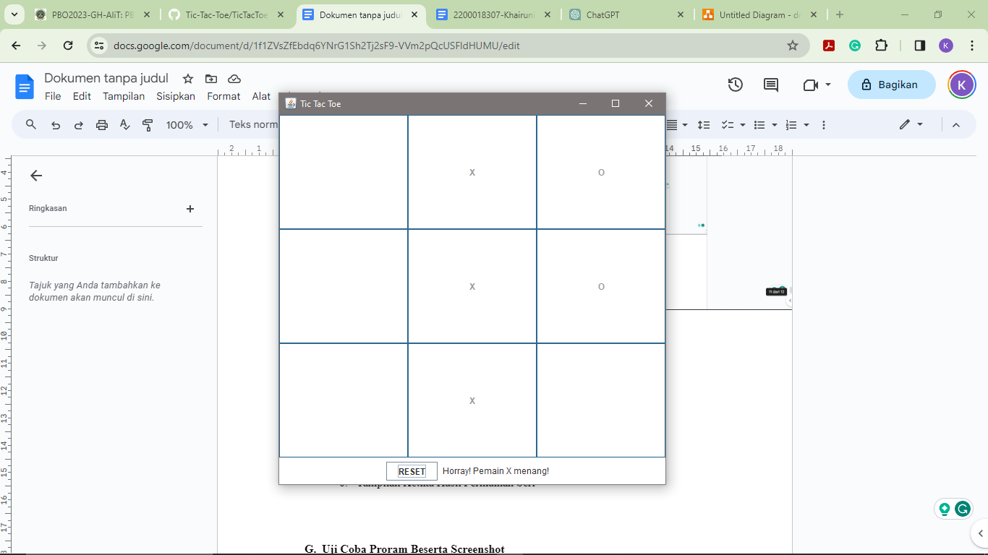
Rancangan Antarmuka (UI)
Tampilan apabila pemain X memenangkan permainan,
10

Slide 11
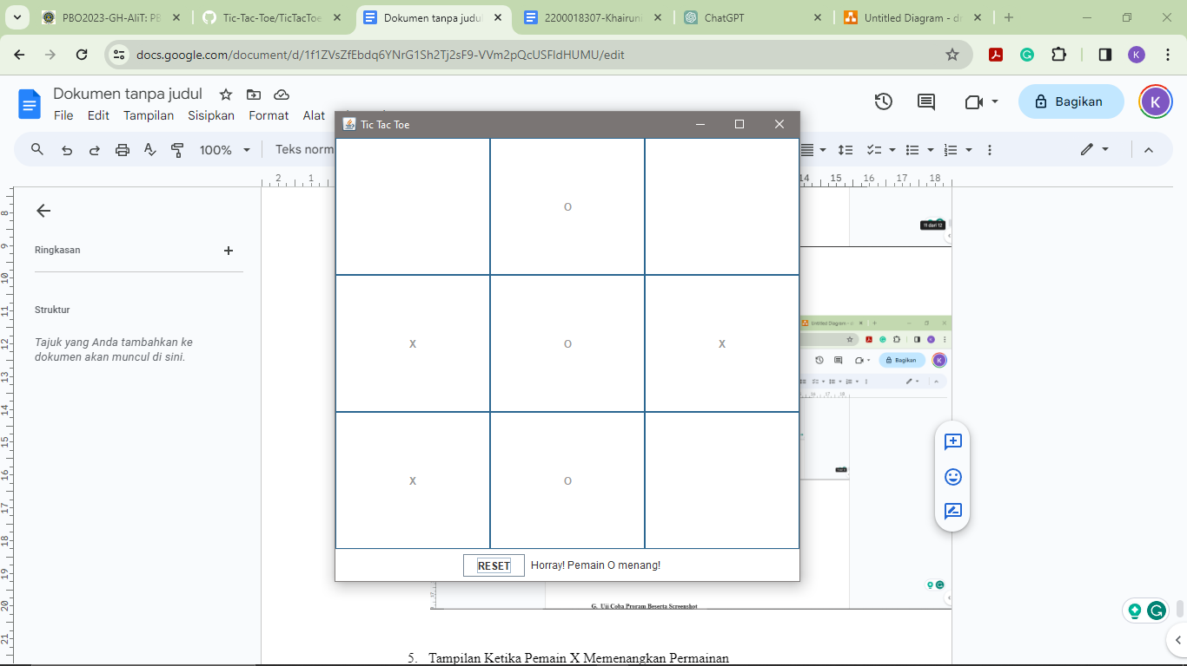
Rancangan Antarmuka (UI)
Tampilan apabila pemain O memenangkan permainan,
11

Slide 12
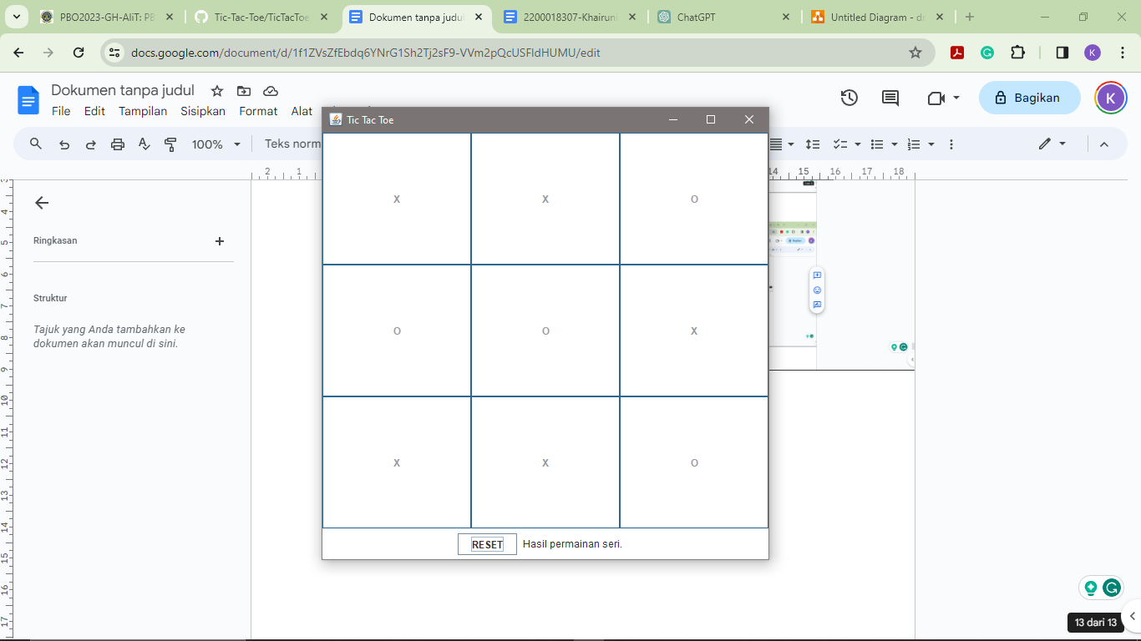
Rancangan Antarmuka (UI)
Tampilan apabila hasil permainan seri,
12

Slide 13
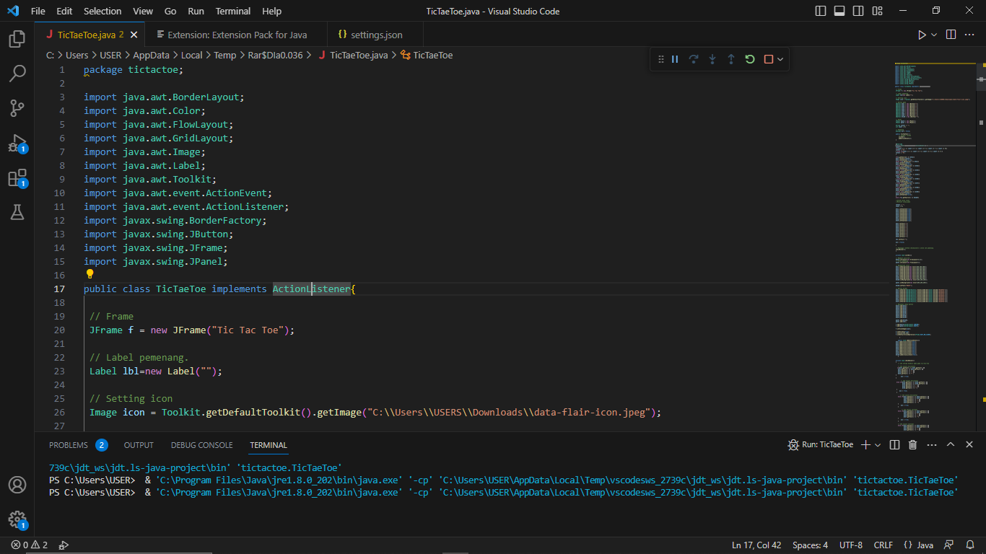
Screenshot Coding di IDE
13

Slide 14
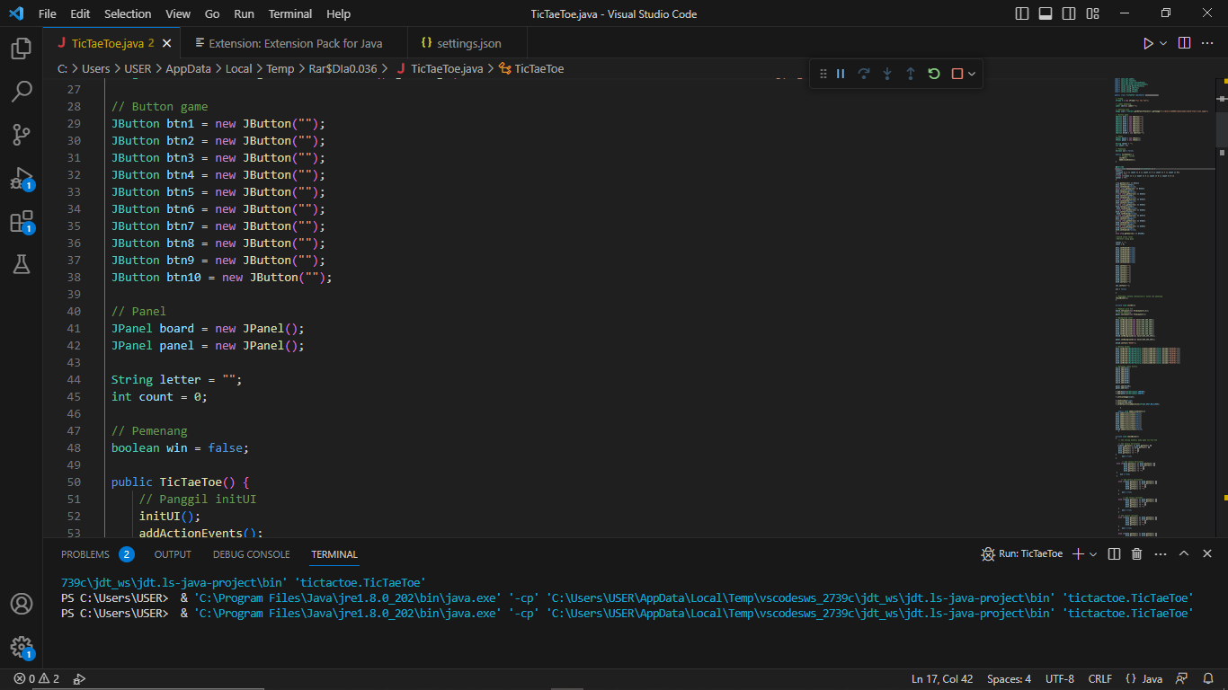
Screenshot Coding di IDE
14

Slide 15
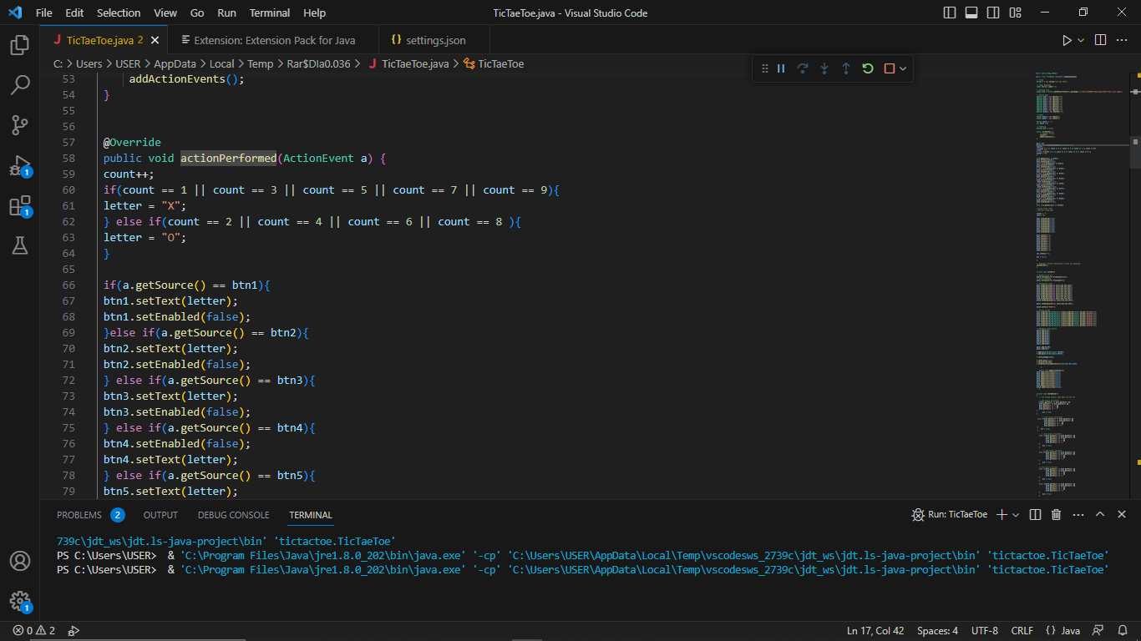
Screenshot Coding di IDE
15

Slide 16
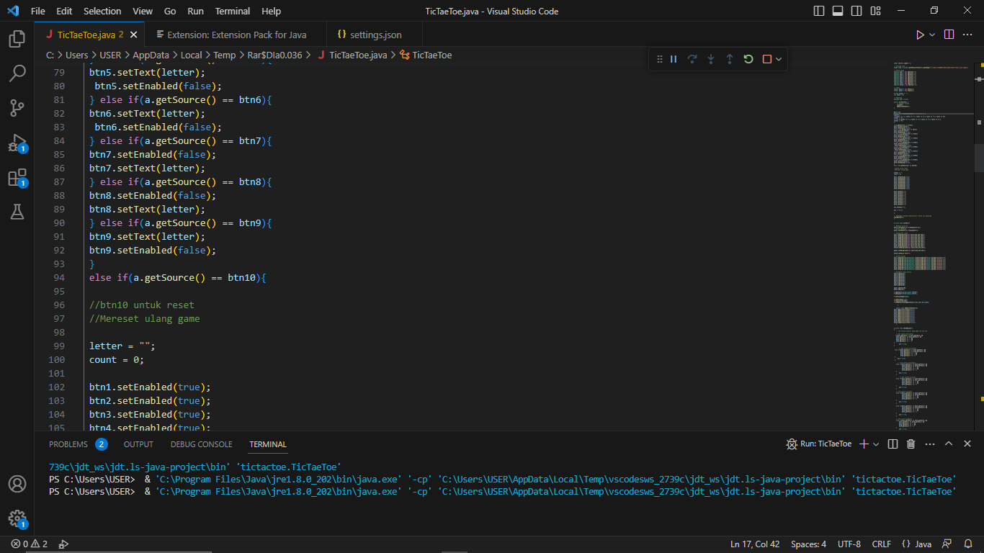
Screenshot Coding di IDE
16

Slide 17
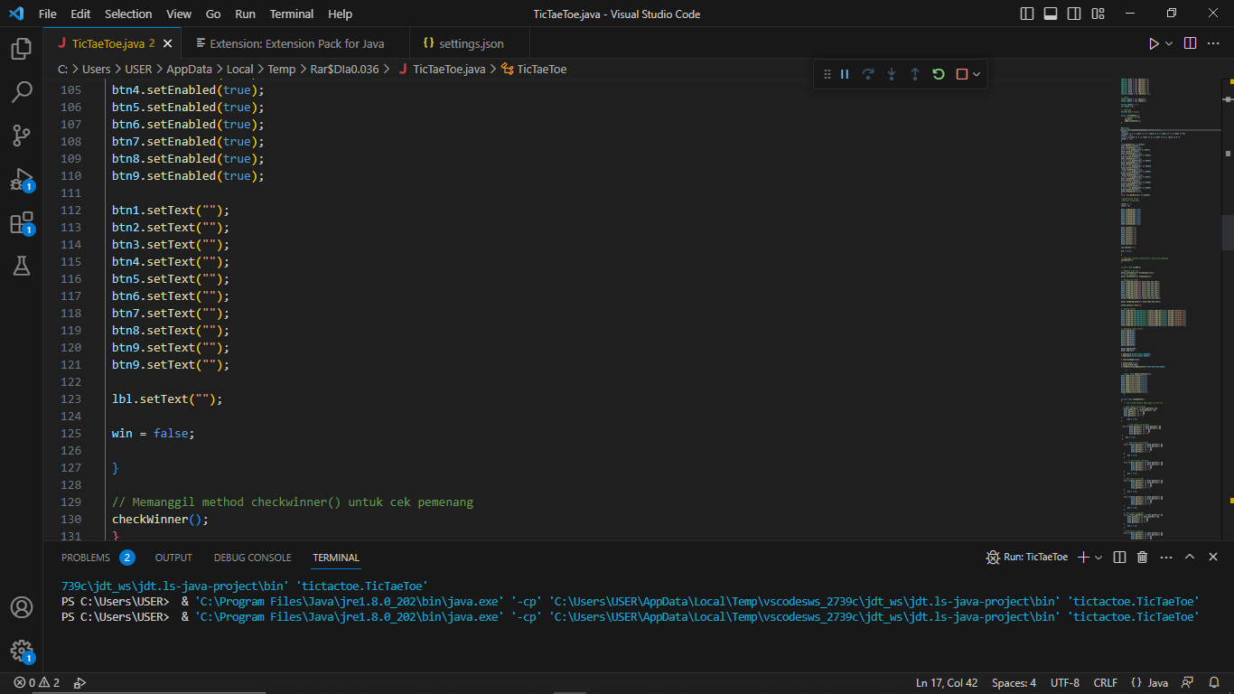
Screenshot Coding di IDE
17

Slide 18
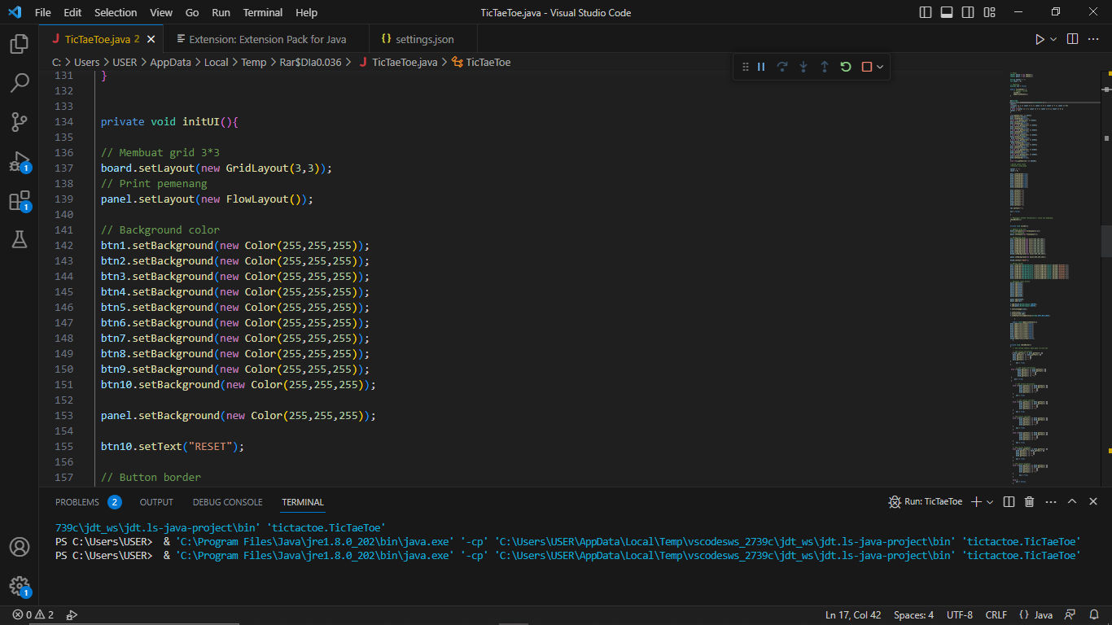
Screenshot Coding di IDE
18

Slide 19
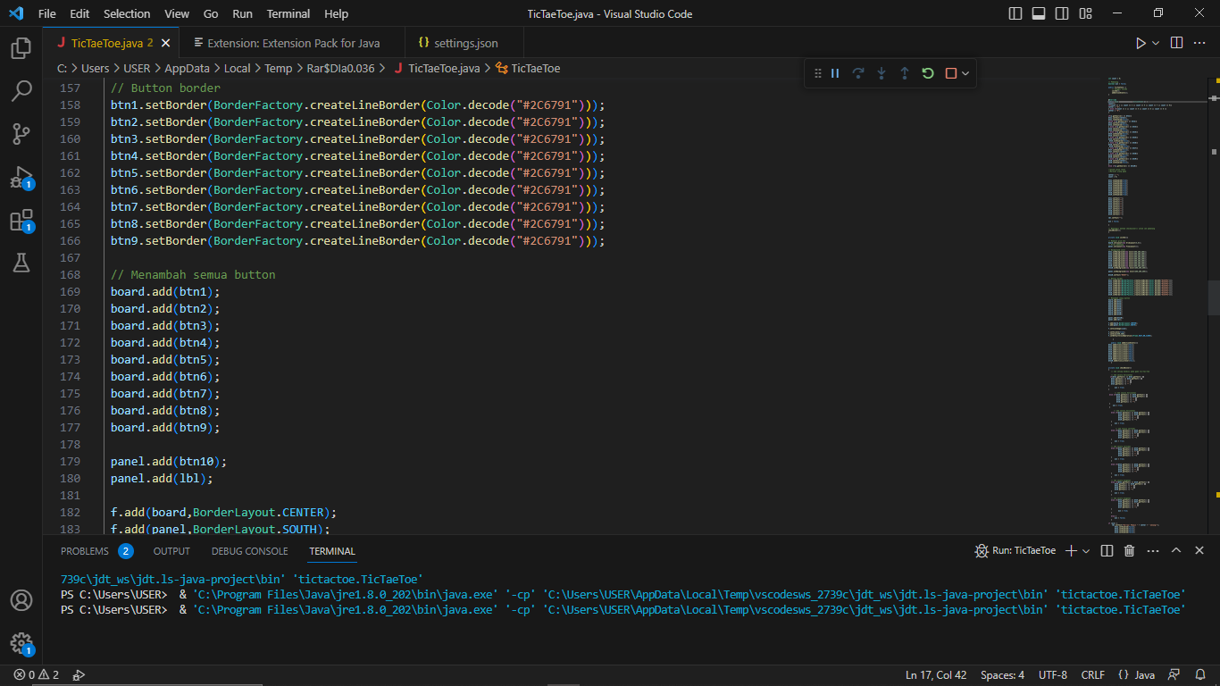
Screenshot Coding di IDE
19

Slide 20
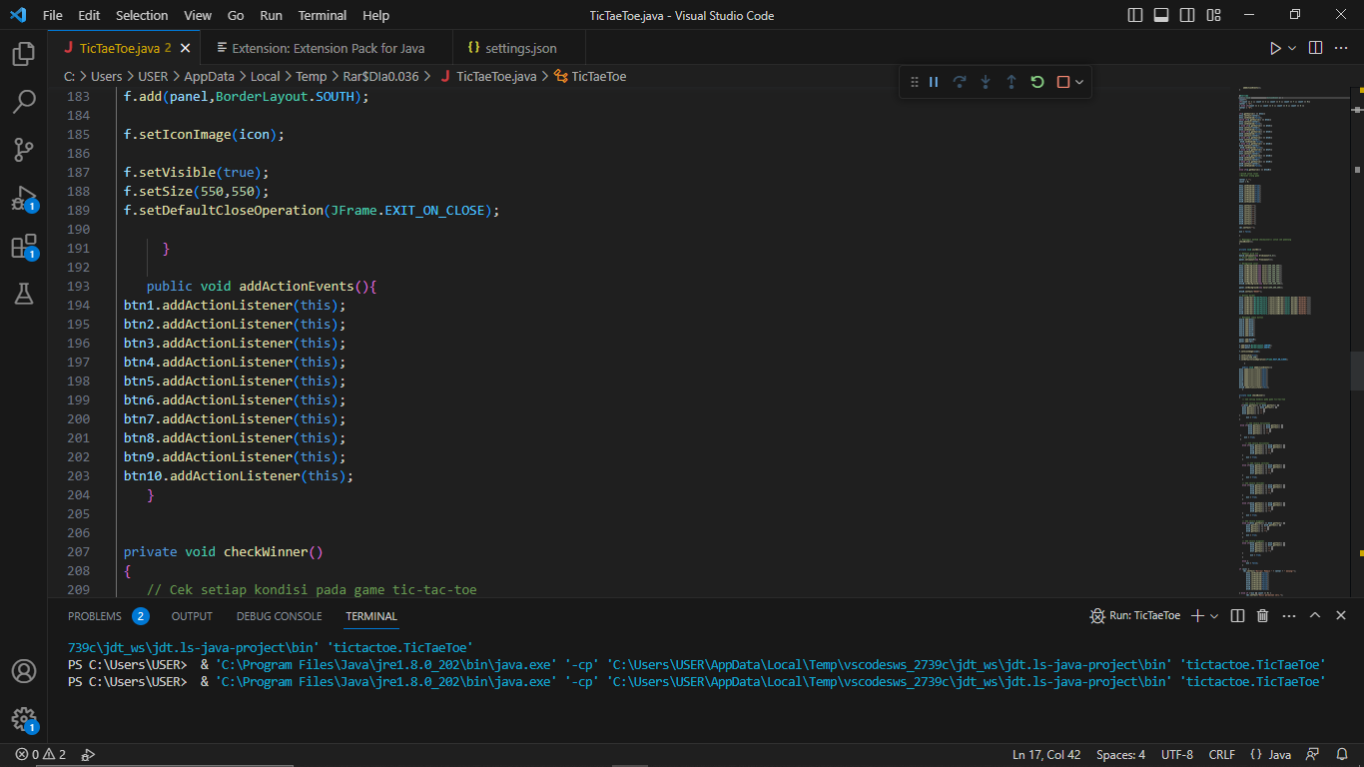
Screenshot Coding di IDE
20

Slide 21
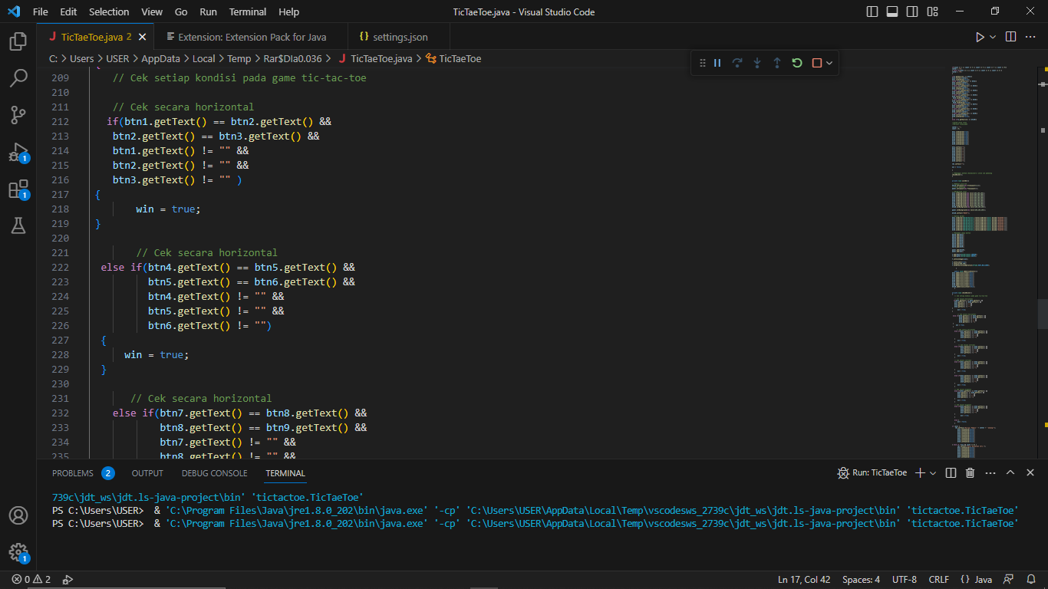
Screenshot Coding di IDE
21

Slide 22
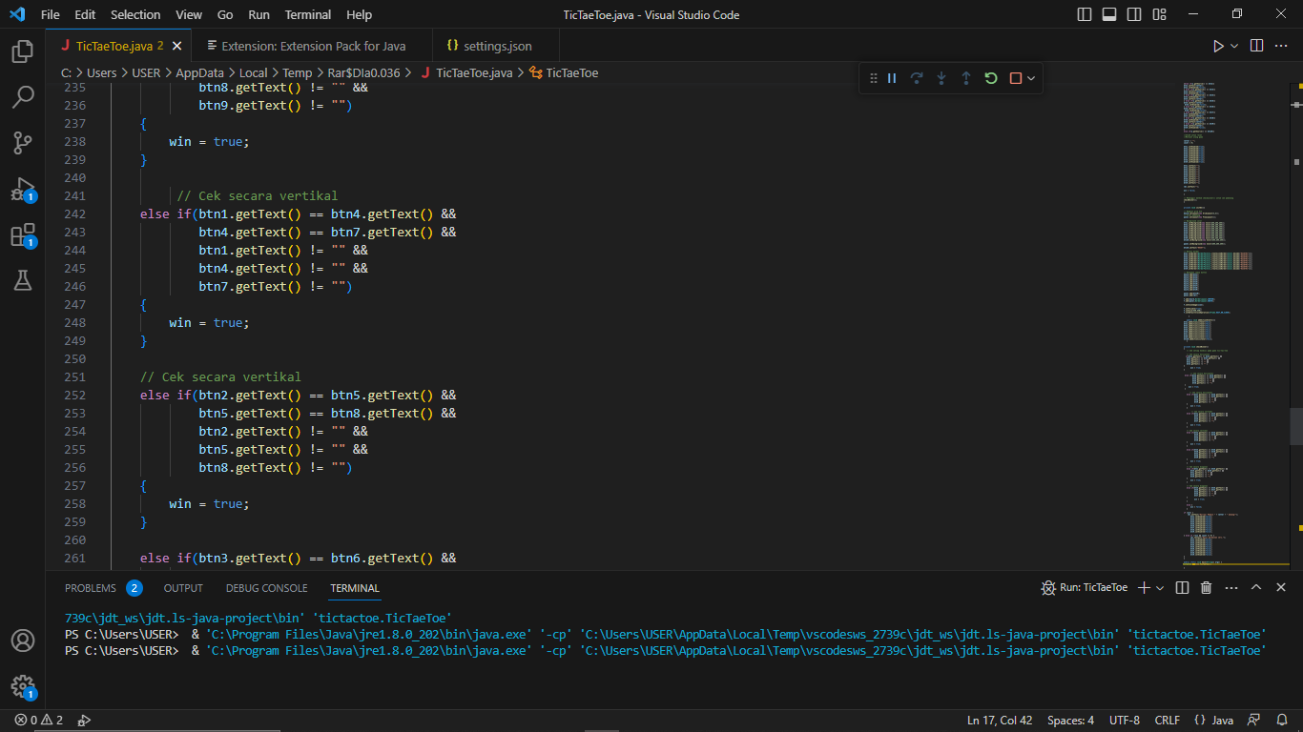
Screenshot Coding di IDE
22

Slide 23
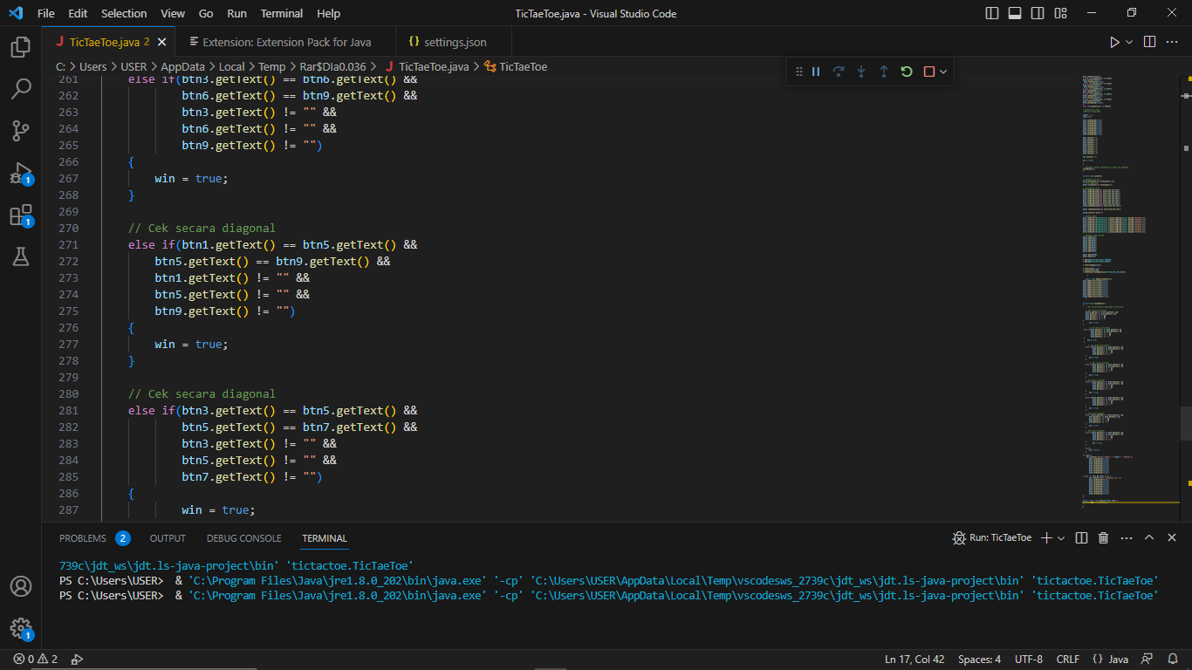
Screenshot Coding di IDE
23

Slide 24
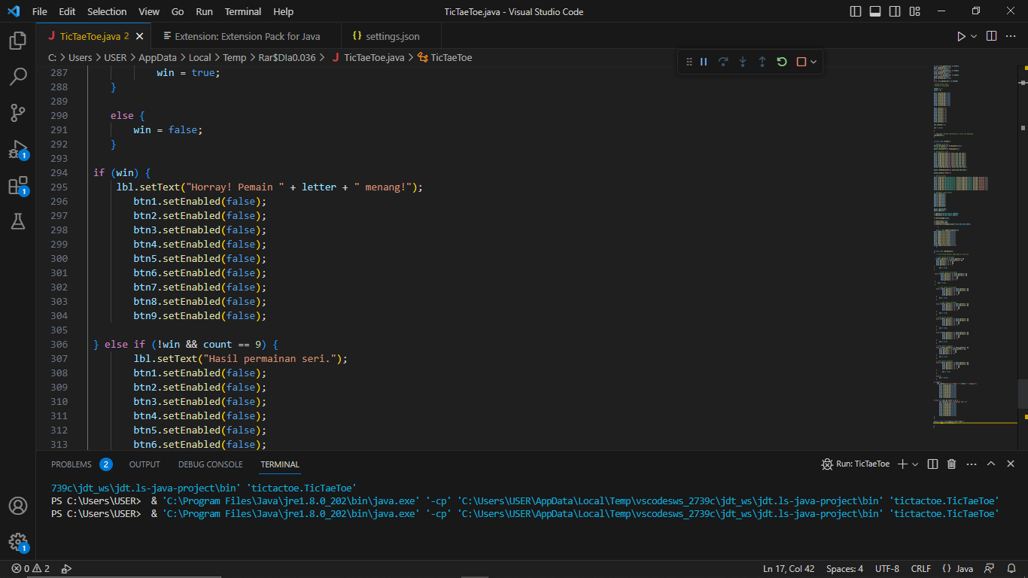
Screenshot Coding di IDE
24

Slide 25
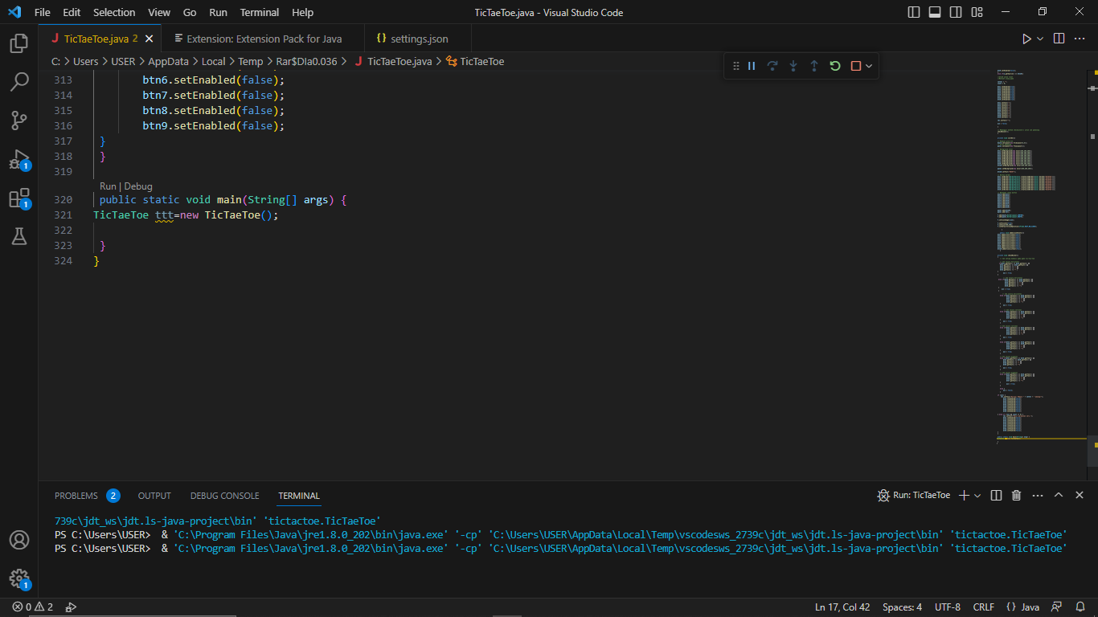
Screenshot Coding di IDE
25

Slide 26
Tampilan Luaran Program
26

Slide 27
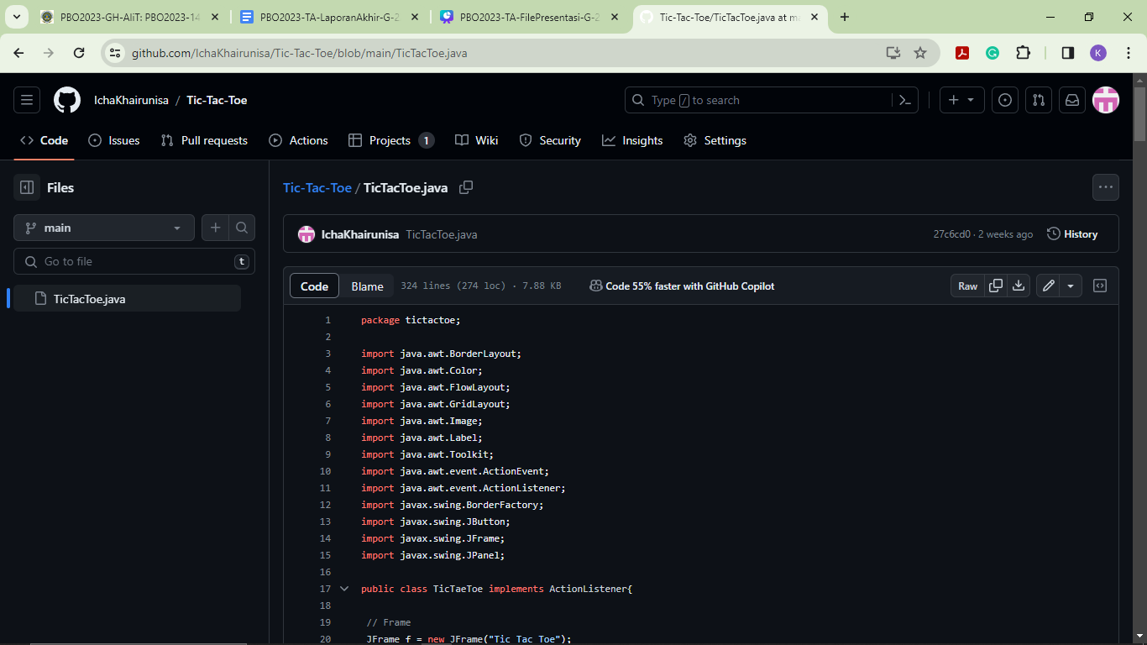
Screenshot Tampilan Unggahan Halaman Projek Github
27

